Slide 1

Add “Libraries” folder in Eclipse
Al final del proyecto, crear en el workspace una carpeta Libraries, conteniendo las librerías de PRODUCCION, y commitearla en el SVN.
  Nombre en el ecplise: :Libraries
  Lugar: Dentro del “workspace” del eclipse -> workspace/Libraries
  Sincronizado con el SVN -> “trunk/Libraries”

Slide 2
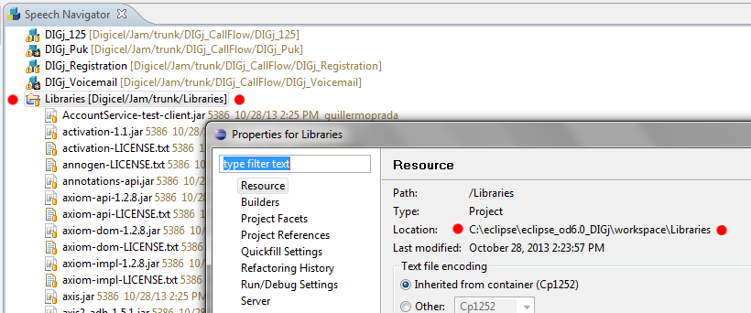
Add “Libraries” folder in Eclipse
EJEMPLO:

Slide 3
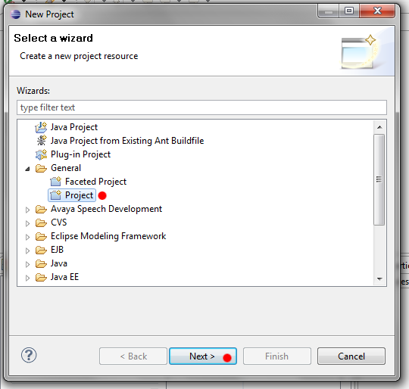
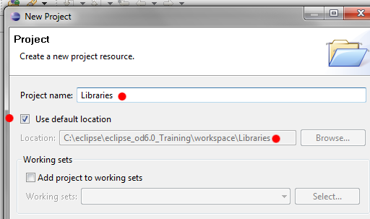
Add “Libraries” folder in Eclipse
Añadir “Libraries” folder con una copia EXACTA del “lib” folder del application server de producción.
File > New > Project

